Slide 1


Slide 2

Основни дейности на клуба
1
Ежеседмични срещи
Провеждаме редовни уроци по Java, фокусирайки се върху ключови концепции и добри практики.
2
Практически задачи
Работим върху мини-проекти, които помагат за затвърждаване на наученото и развиване на креативност.
3
Технологични дискусии
Обсъждаме нови технологии и платформи, разширявайки хоризонтите си в IT сферата.
4
Подготовка за сертификати
Подпомагаме подготовката за сертификационни изпити, увеличавайки шансовете за професионална реализация.

Slide 3
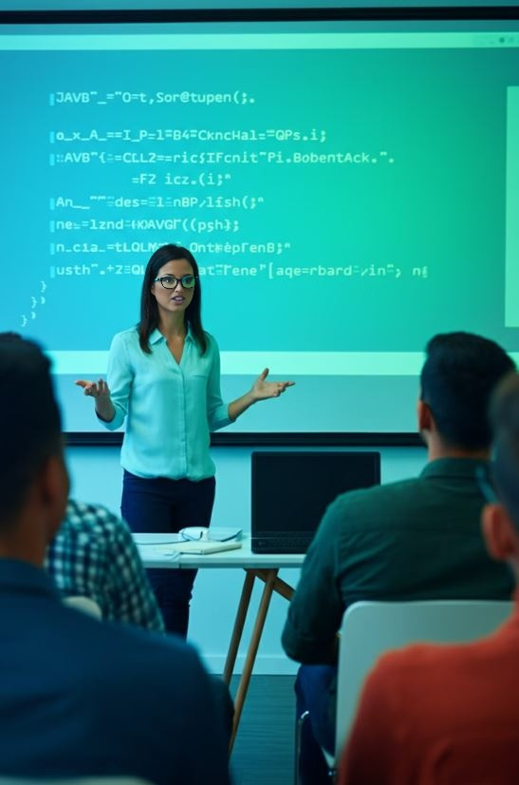
Специален гост: Екатерина Карамачева-Калъчева
1
Професионален опит
2
Споделяне на знания
Екатерина Калъчева е опитен програмист във фирма „ICT Strypes". Тя носи богат практически опит.
Ще сподели ценни знания за основните концепции в програмирането и връзката с математиката.
3
Вдъхновение
Нейното участие и подаръците от „ICT Strypes" ще мотивират нашите млади програмисти към нови постижения.

Slide 4




Запознайте се и с Ванеса Илиева
Представяне
Ванеса Илиева е ученичка от 12б клас, сертифициран програмист от СофтУни. Тя ще сподели своя опит.
Фокус върху GitHub
Демонстрира значението на GitHub за програмистите и неговата роля в споделянето на код.
Демонстрация на проекти
Показва практическо приложение на знанията чрез разнообразни технологични проекти.

Slide 5
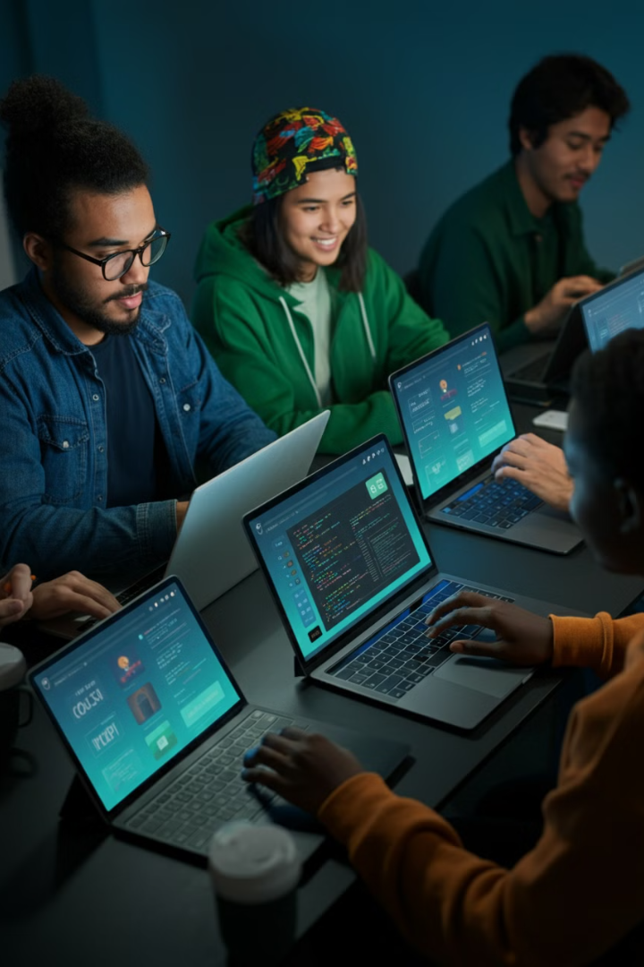
Бъдещи планове за клуба
Онлайн консултации
Разширяване на достъпа
Планираме въвеждане на платформа за онлайн консултиране в удобно за всички време.
Целим да привлечем повече участници и да подкрепим всички желаещи да учат програмиране.
Онлайн ресурси
Ще използваме Facebook страницата и уебсайта за споделяне на полезни материали и новини.

Slide 6
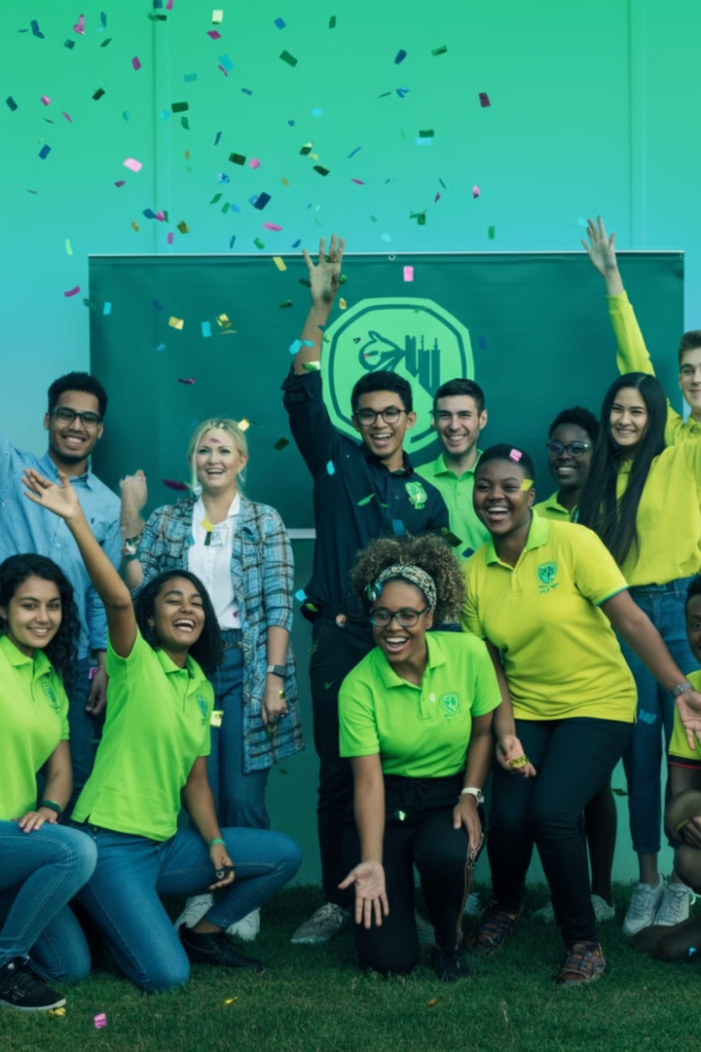



Благодарности
Ръководство на гимназията
Благодарим за подкрепата и съдействието при организирането на клубните дейности.
Екип и ученици
Признателни сме за ангажираността и ентусиазма на всички участници в клуба.
Екатерина и „ICT Strypes" "
Специални благодарности за вдъхновяващото участие и щедрите подаръци за учениците.

Slide 7

Въпроси и дискусия
Имате въпроси?
Споделете ги сега!
Нови идеи за клуба?
Очакваме вашите предложения.
Искате да се присъедините?
Свържете се с нас за повече информация.

